Slide 1

CASTILLO DE MORELLA
CASTELLÓN · ESPAÑA

Slide 2
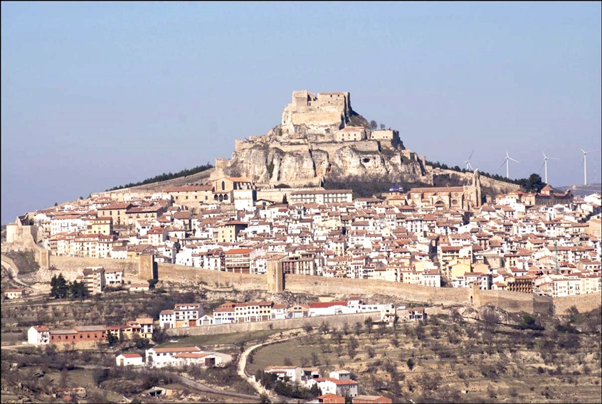
Notes:
2

Slide 3
El castillo de Morella (provincia de Castellón, España), construido en lo alto de la población sobre la "Mola" aprovechando la roca, es una fortificación del siglo XIII de arquitectura islámica con reformas posteriores de arquitectura medieval. Consta de la plaza de armas (1.070 m), el palacio del gobernador, el aljibe, la torre de la Pardalea, retretas al vuelo por donde entraron en 1838 los Carlistas, prisión de Cacho, restos de palacios reales, torres de Homenaje y pabellones oficiales, por donde han pasado diferentes formas de civilización y culturas.
Cada piedra encierra historias, leyendas, alianzas y conflictos. Salones y Patio de Armas que han sido escenario de las batallas de El Cid Campeador, de contiendas como la Guerra de Sucesión, y eje de las guerras Carlistas. En el área del castillo han aparecido restos prehistóricos, ibéricos y romanos. Tras la Reconquista se iniciaron las actuales murallas, y las dependencias que ya existían fueron habilitadas para los reyes cristianos.

Slide 4
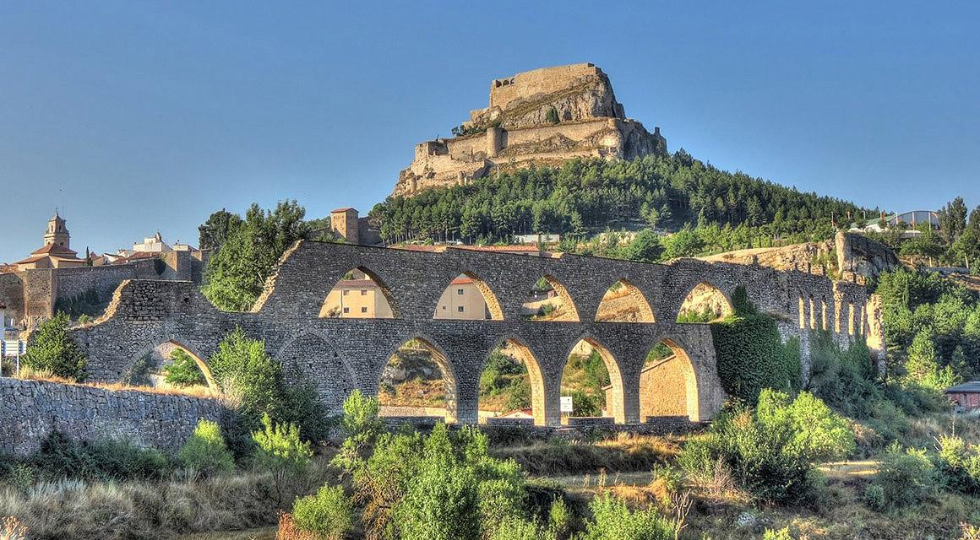
Notes:
4

Slide 5
El castillo se divide en tres niveles: un primer nivel situado en la parte inferior del peñón en el que se encuentran la entrada y el Palacio del Gobernador. En el segundo nivel se situaban las baterías de artillería. Y en el tercer nivel se hallaba el castillo propiamente dicho. La parte inferior está rodeada de murallas y torres, de las cuales son la mayoría semicirculares, que surgen de la parte oeste en forma de zigzag. En la parte superior, sufrió modificaciones en la guerra de Sucesión y durante las guerras carlistas, siendo bombardeada la torre celoquia en 1813. A esta zona más elevada se accede a través de una escalera, que tenía 90 peldaños de los que se conservan 54, la cual conduce a una puerta que da paso a la plaza por un pasadizo que desemboca en la plaza de armas.
En el centro de la misma se encuentra un aljibe de época romana, sobre el que hay una garita del siglo XIX y los restos de un cuerpo de guardia. En la parte sur se hallan los restos de una edificación compuesta por semisótano que se comunicaba con la torre celoquia. Al sudeste se encuentra la torre celoquia, que fue la torre del homenaje cristiana. Fue reformada en el siglo XIII, y según documentos del siglo XVIII tenía tres plantas, con bóveda la planta baja y la primera, con cubierta exterior a cuatro aguas. No tenía escalera, y la comunicación interior se realizaba por los edificios colindantes. Tuvo en su sótano la capilla de Santa Bárbara y Santa Magdalena hasta el siglo XVIII. Luego pasó a ser un calabozo. Actualmente el acceso al castillo se realiza por el claustro del Convento de San Francisco.

Slide 6
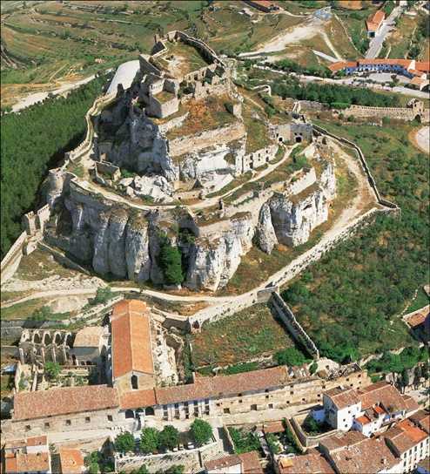

Slide 7
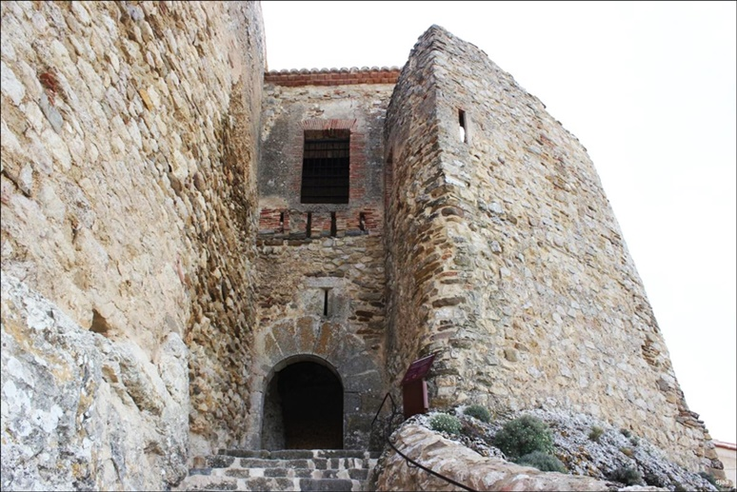

Slide 8
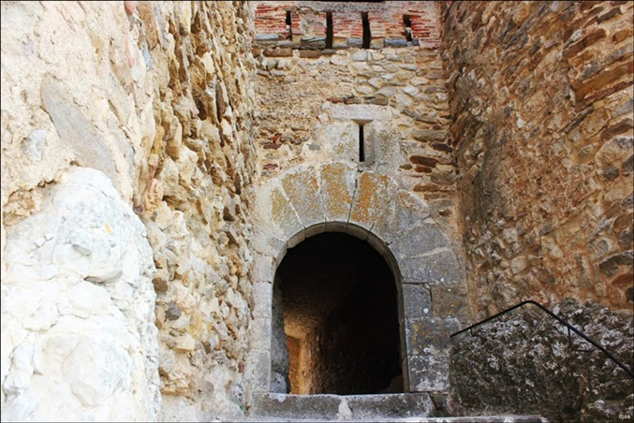

Slide 9
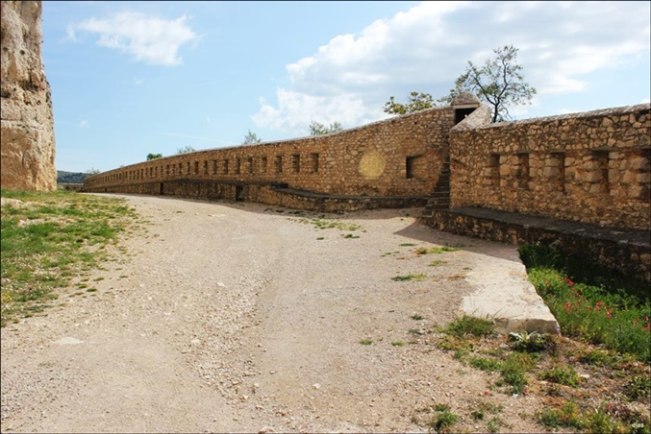

Slide 10
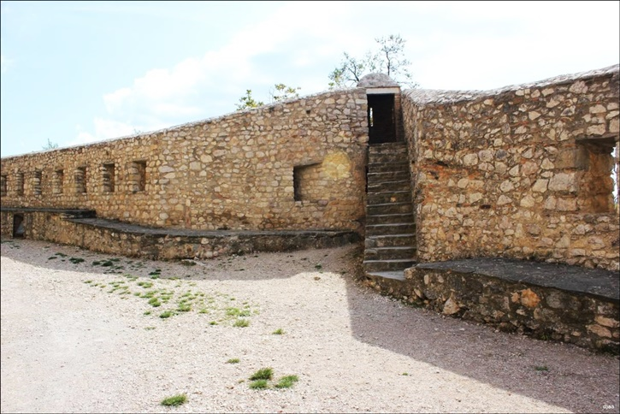

Slide 11
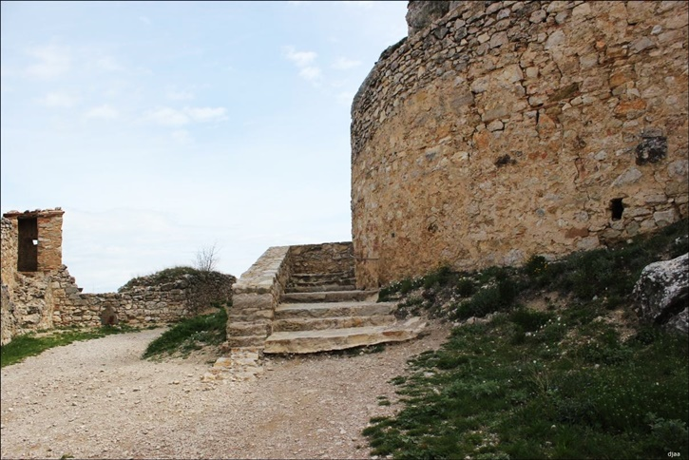

Slide 12
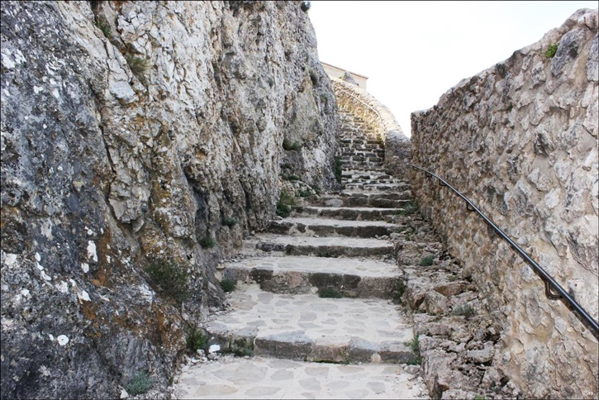

Slide 13
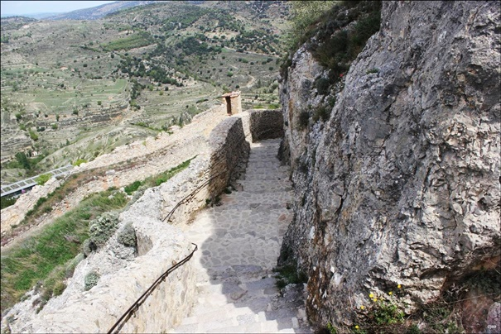

Slide 14
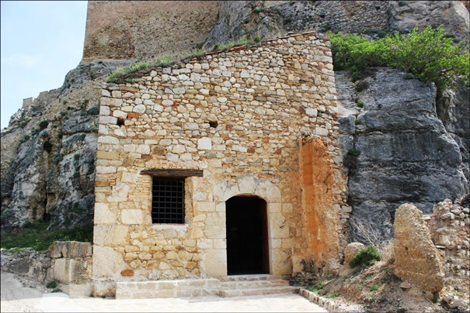

Slide 15
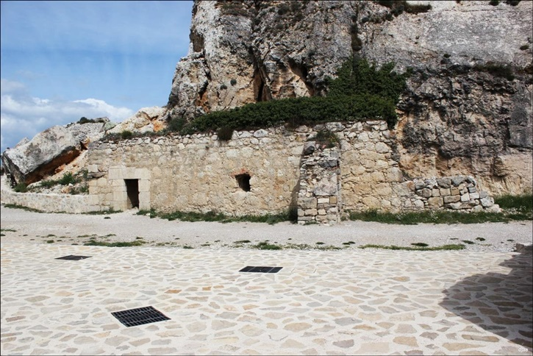

Slide 16
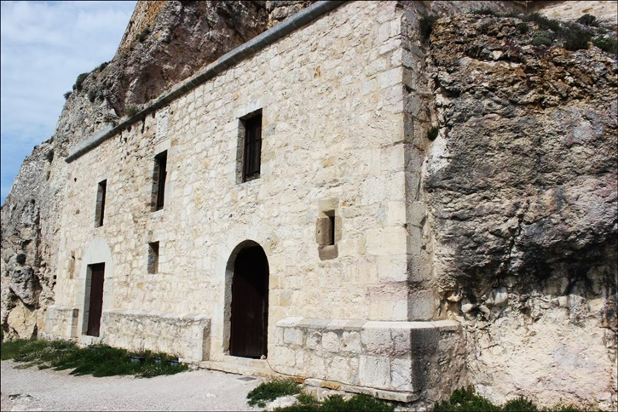

Slide 17
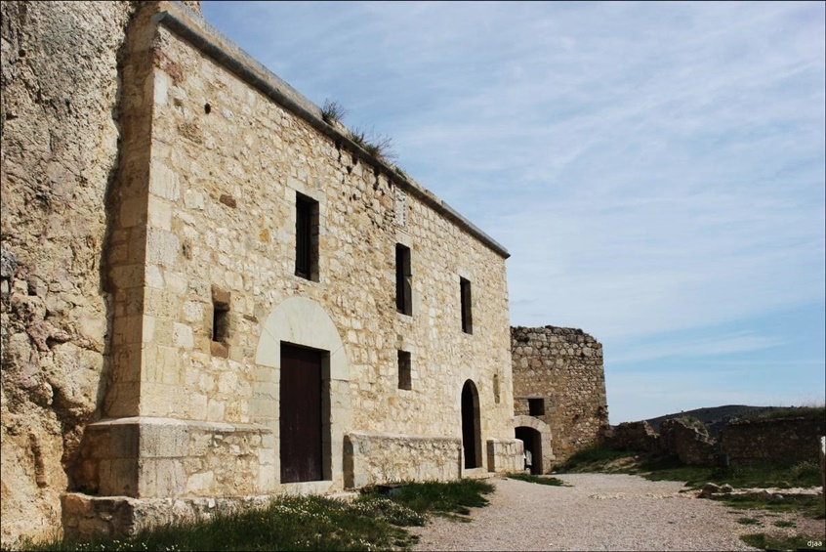

Slide 18
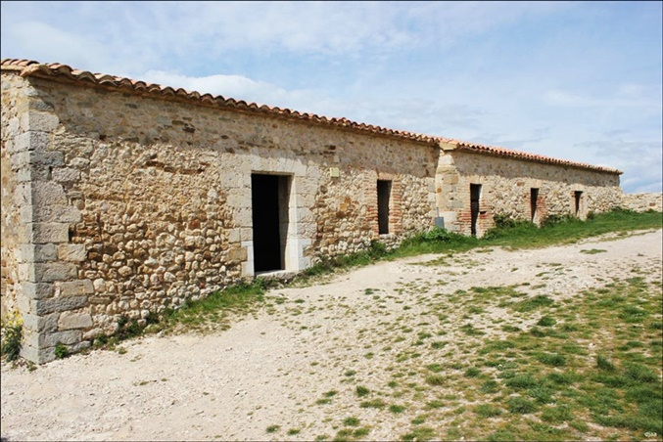

Slide 19
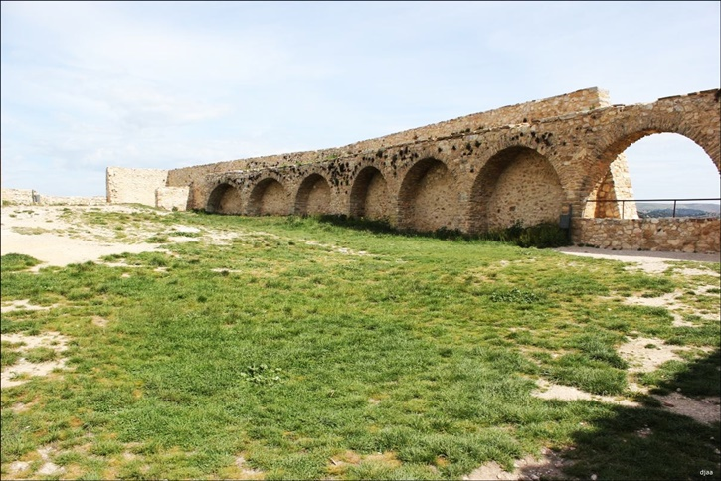

Slide 20
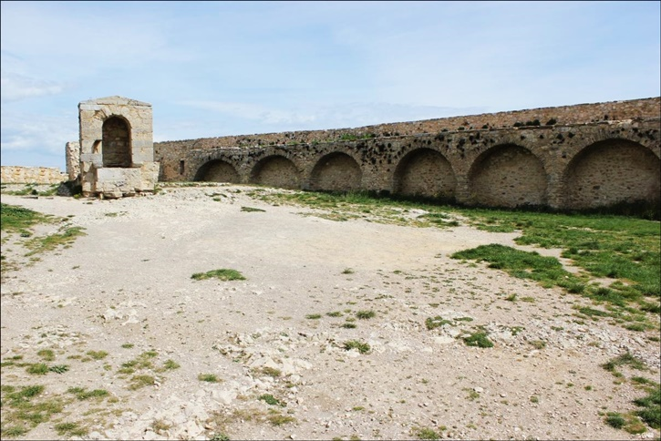

Slide 21
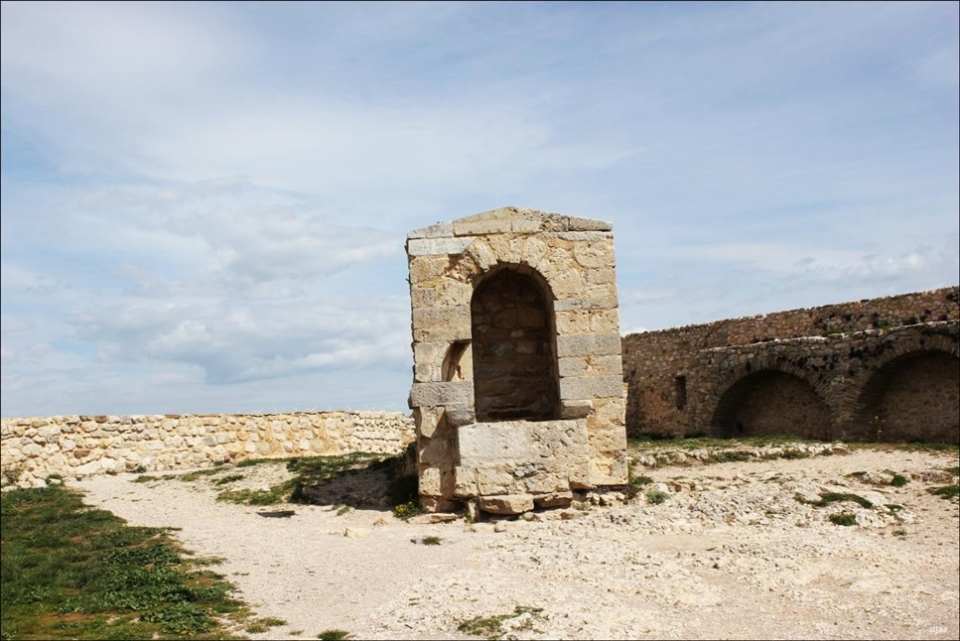

Slide 22
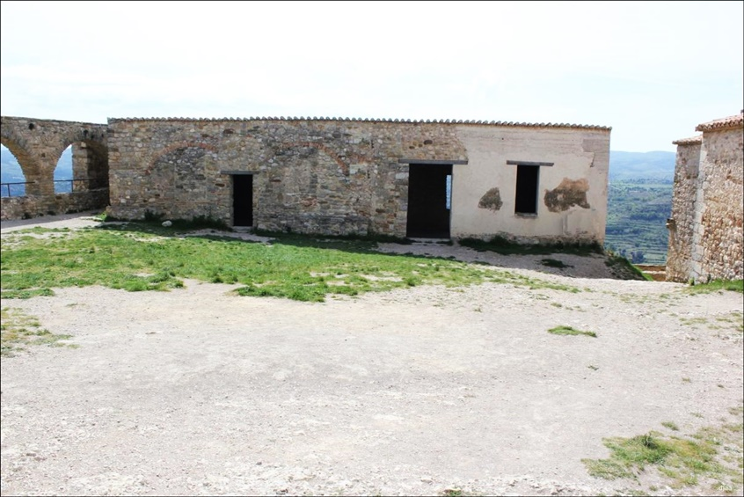

Slide 23
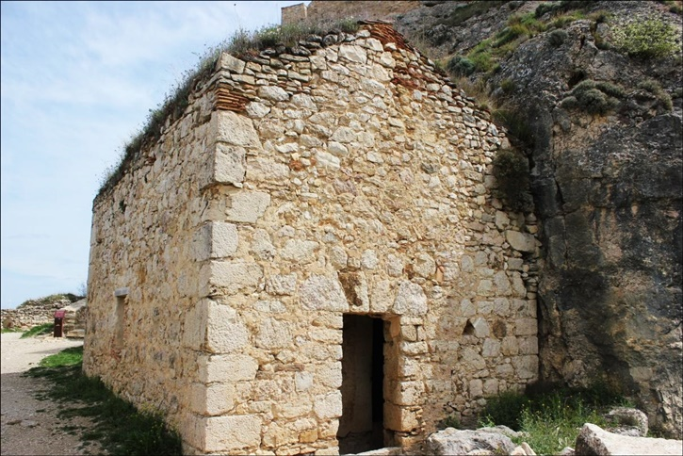

Slide 24
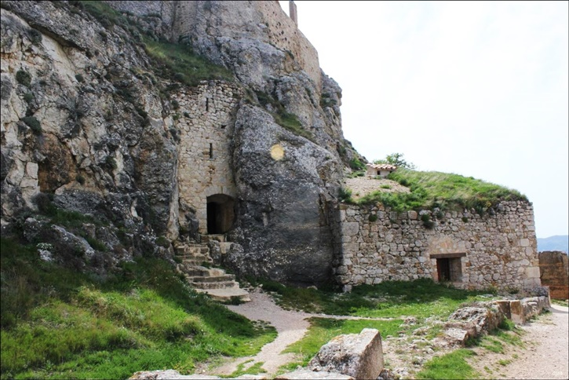

Slide 25
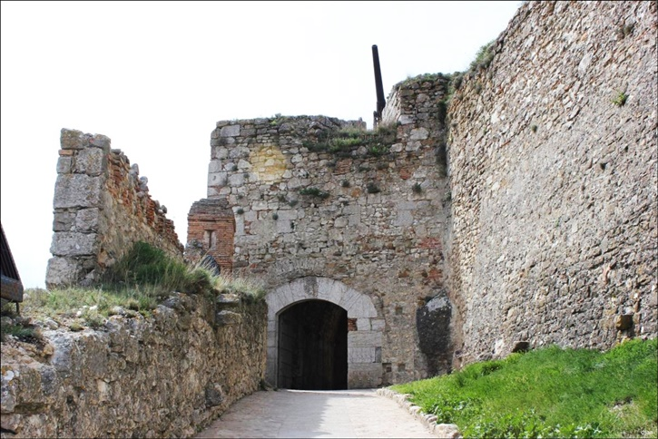

Slide 26
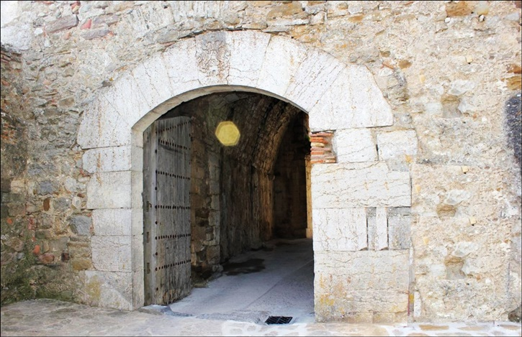

Slide 27
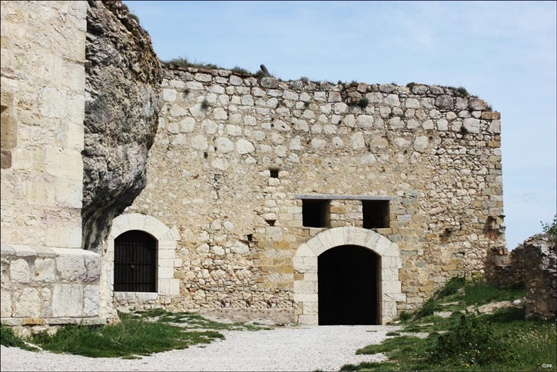

Slide 28
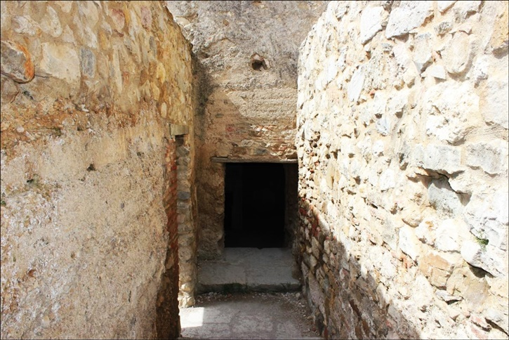

Slide 29
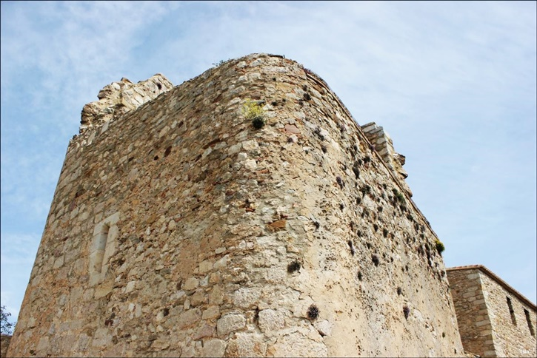

Slide 30
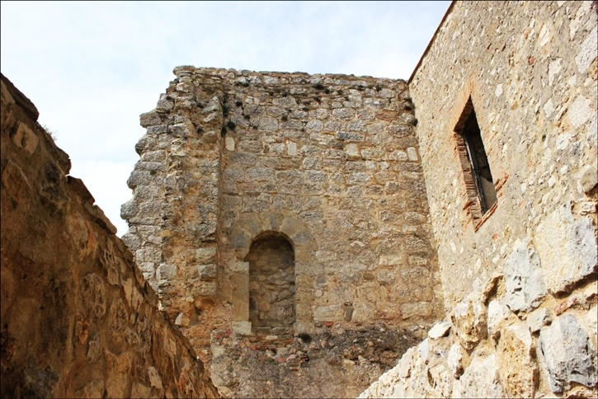

Slide 31
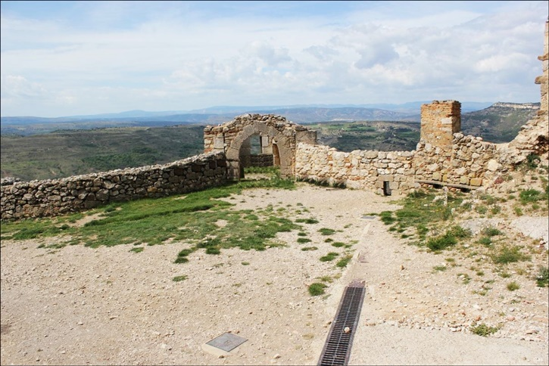

Slide 32
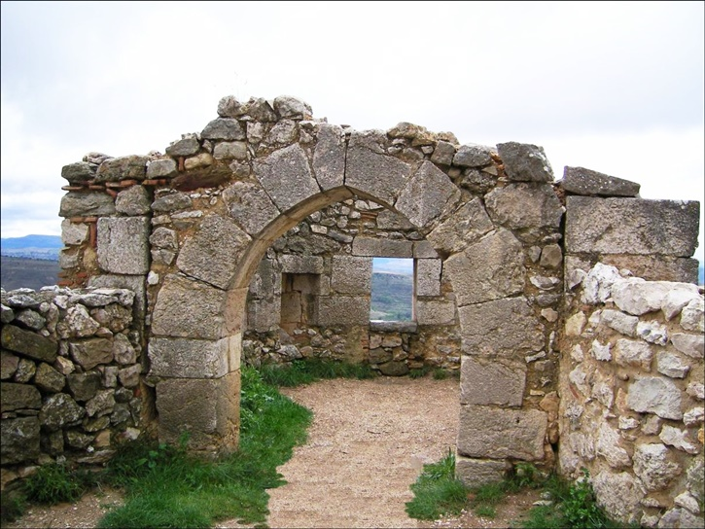

Slide 33
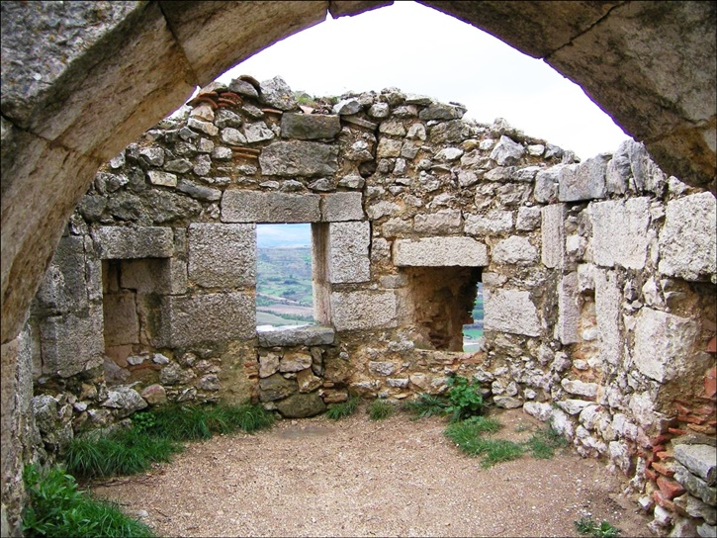

Slide 34
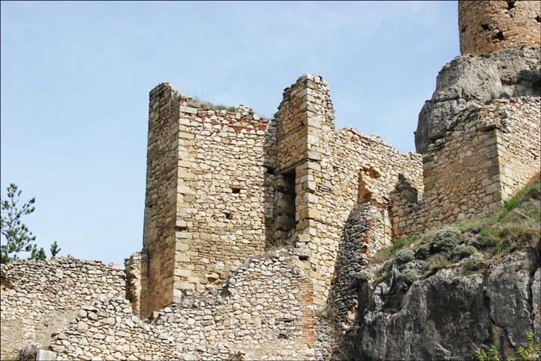

Slide 35
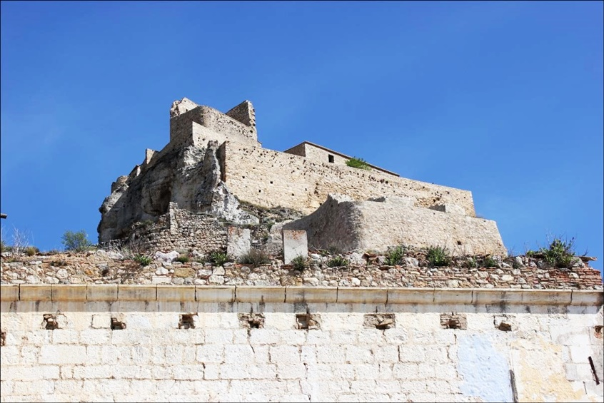

Slide 36
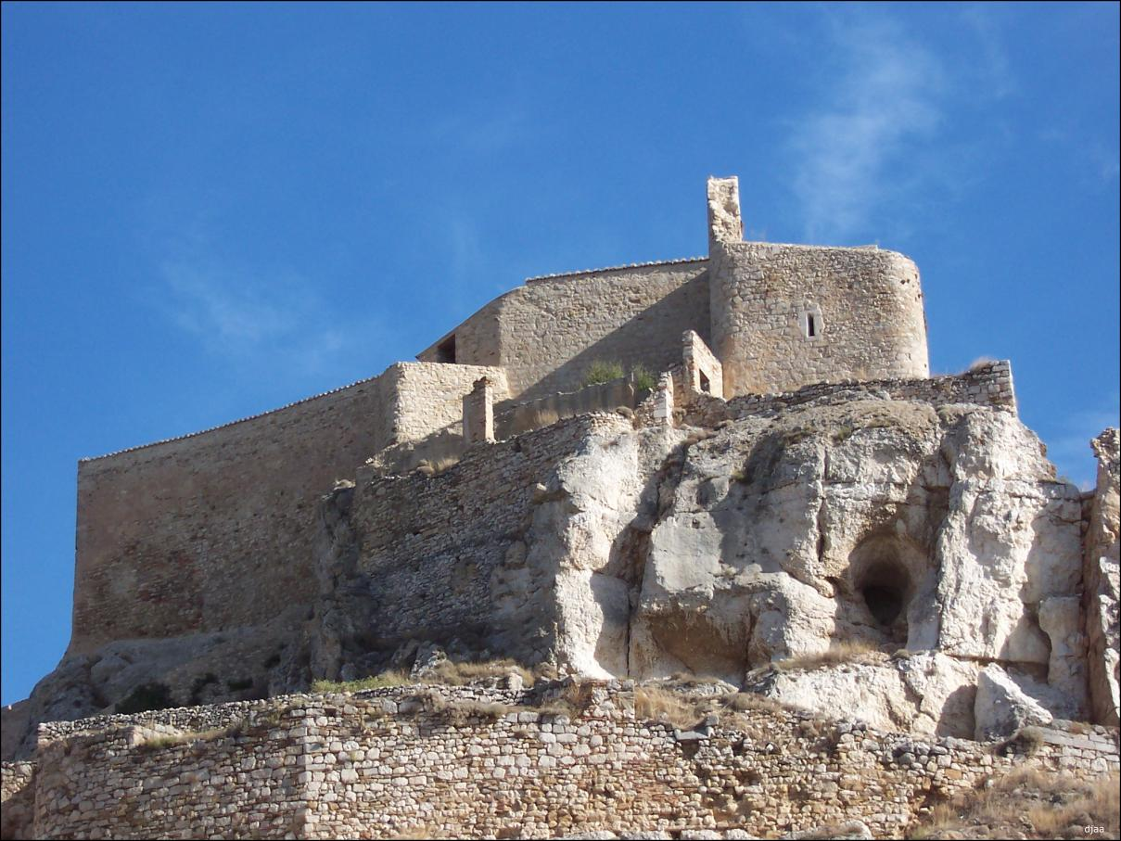

Slide 37
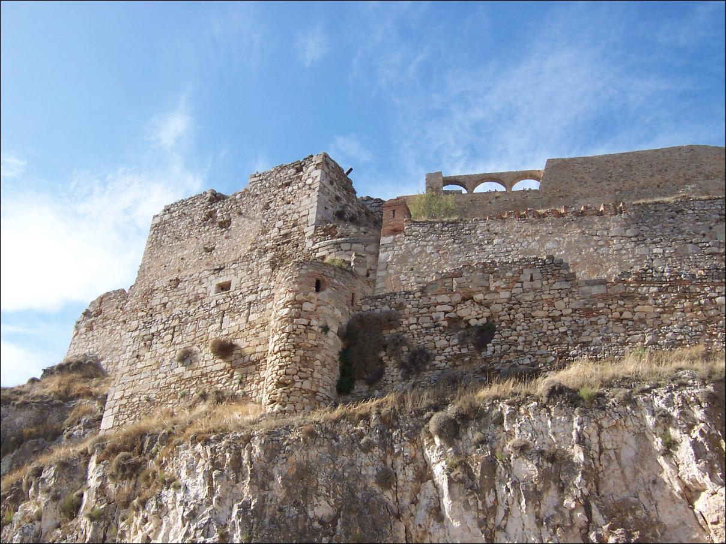

Slide 38
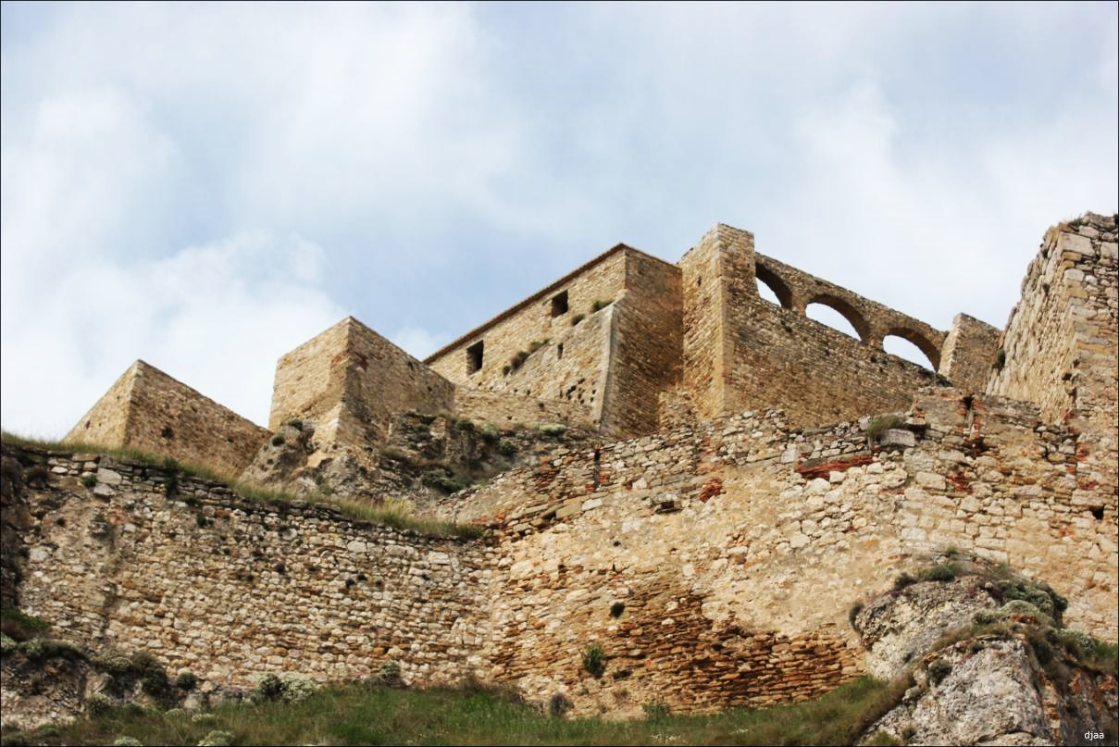

Slide 39
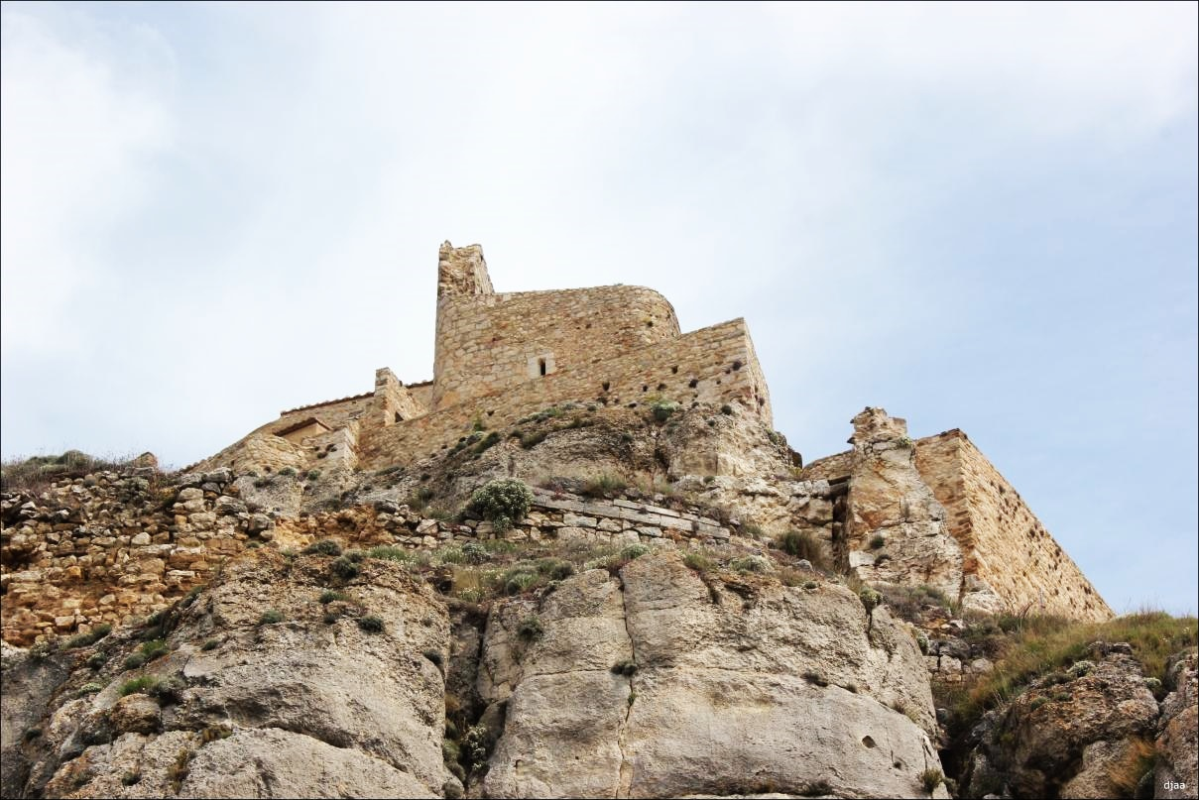

Slide 40
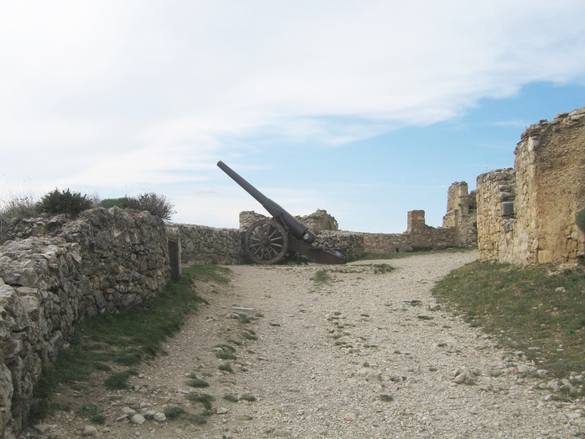

Slide 41
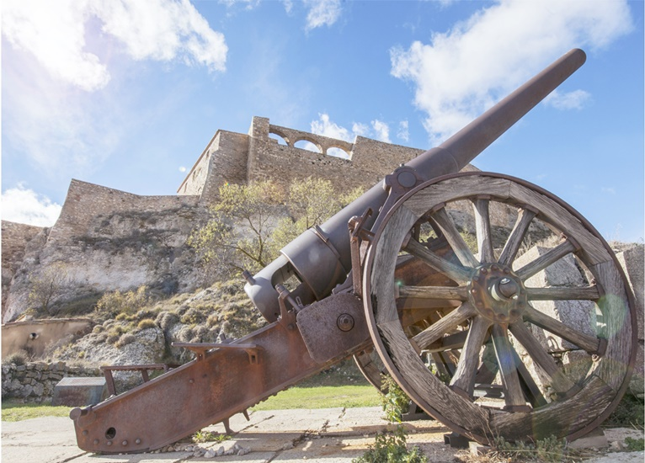

Slide 42
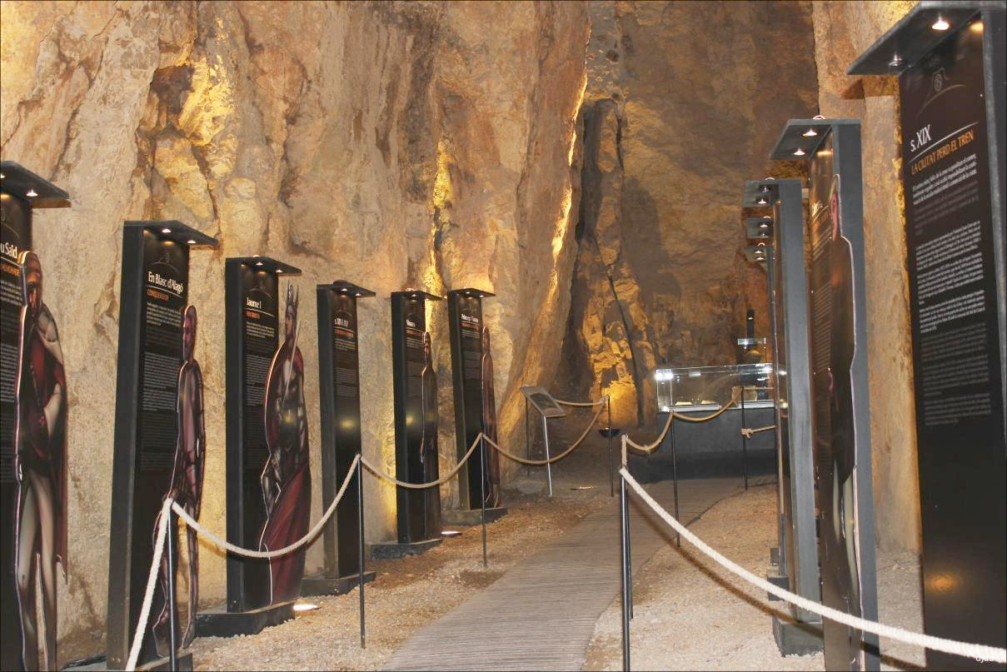

Slide 43
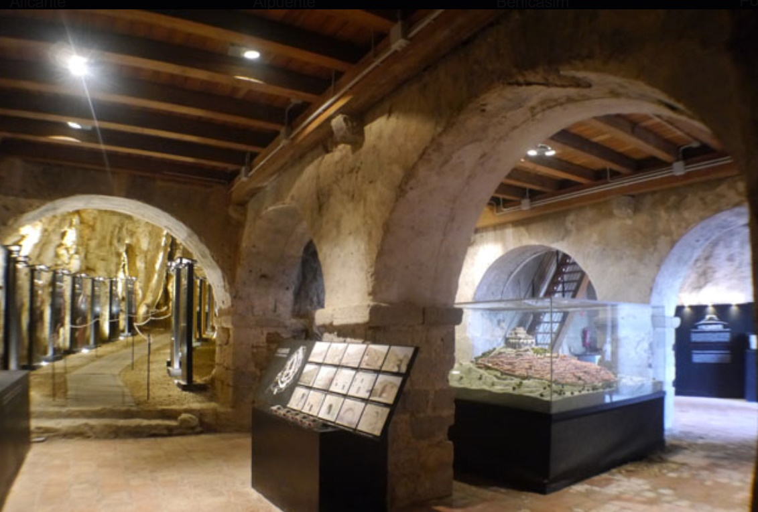

Slide 44
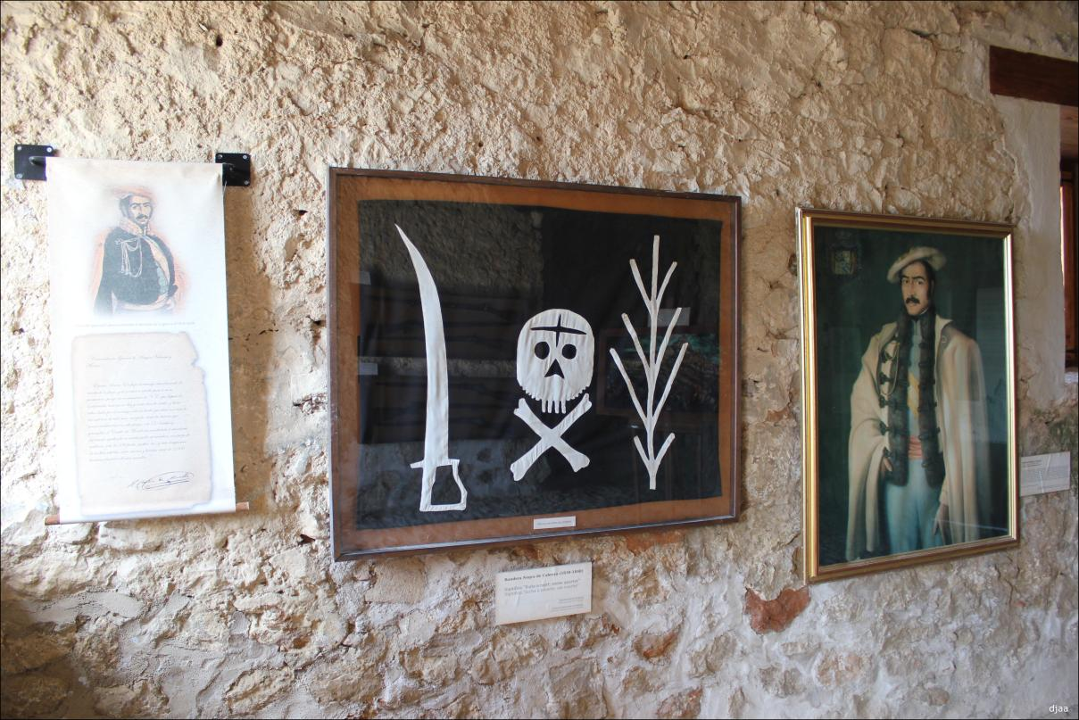

Slide 45
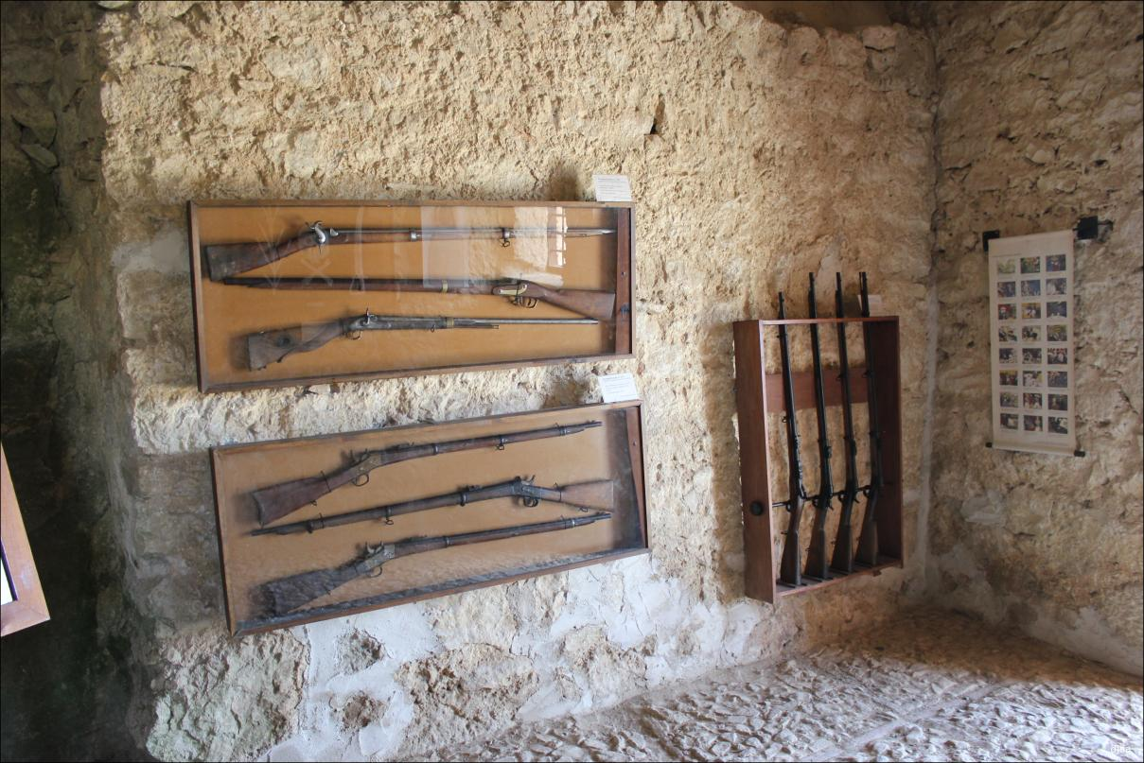

Slide 46
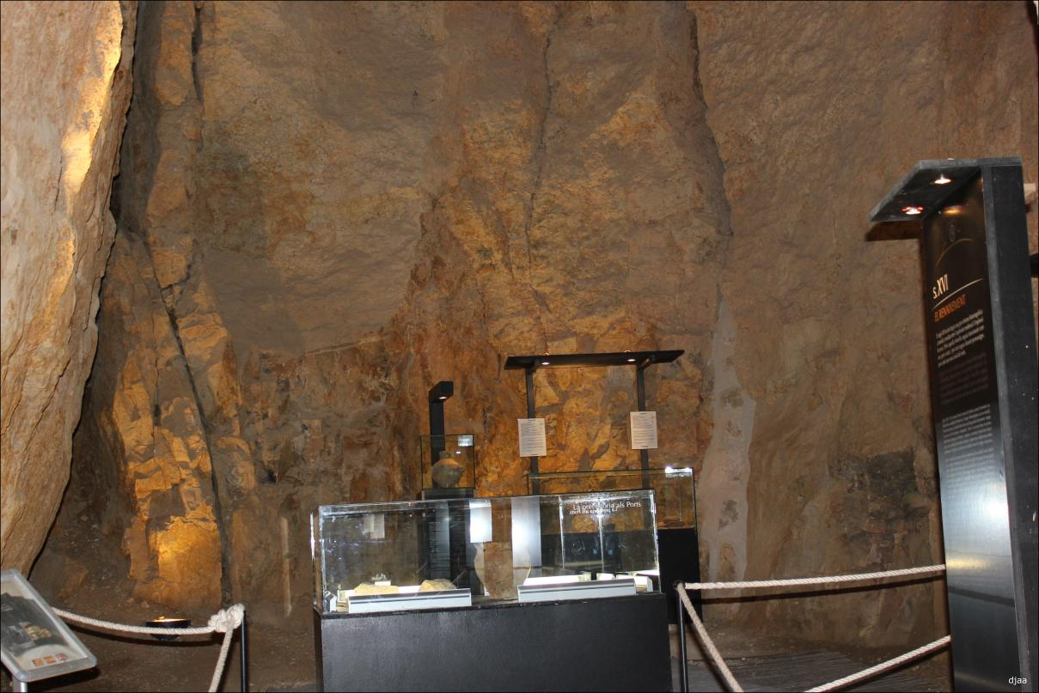

Slide 47
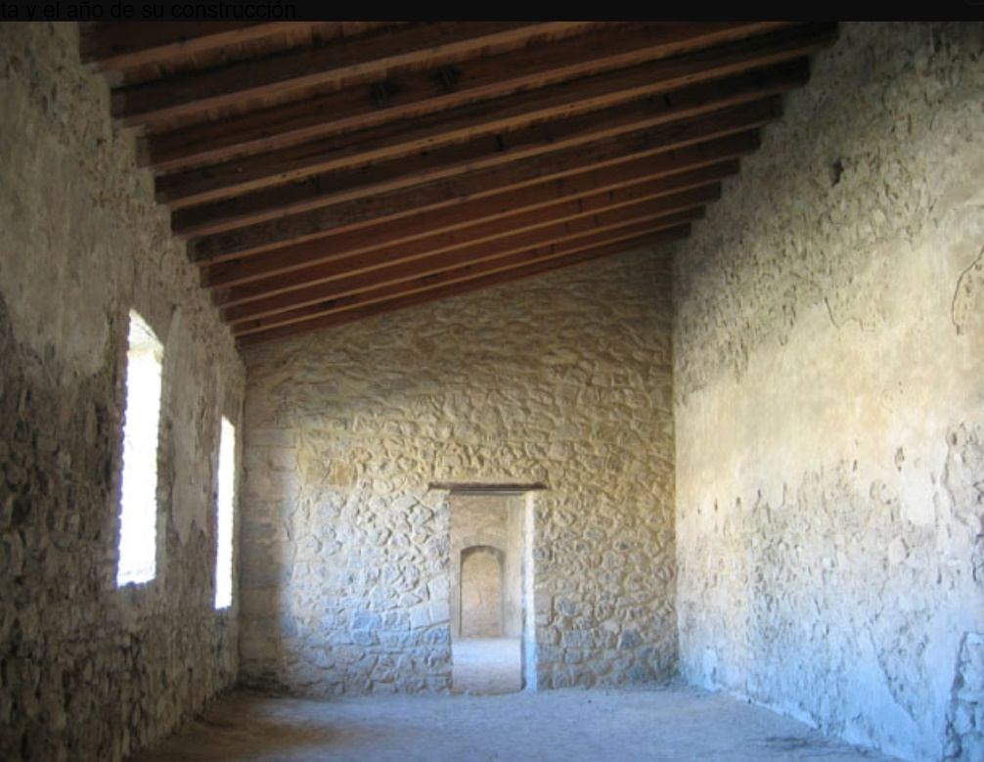

Slide 48
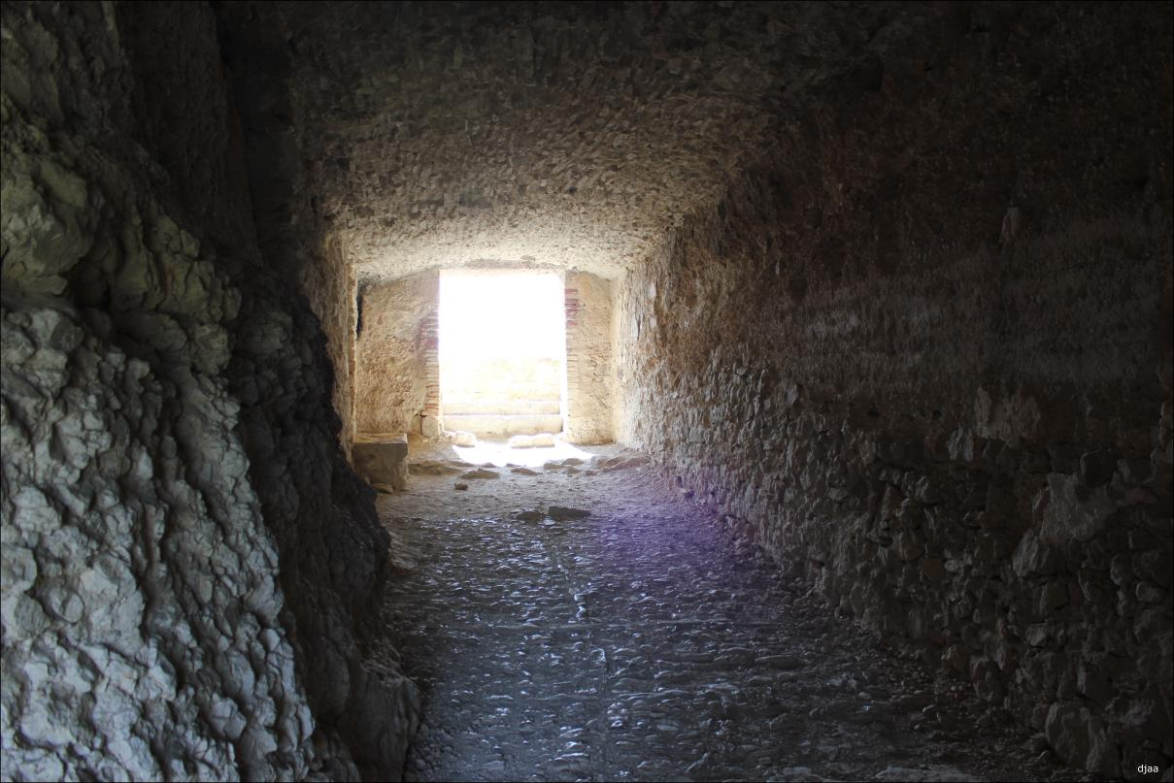

Slide 49
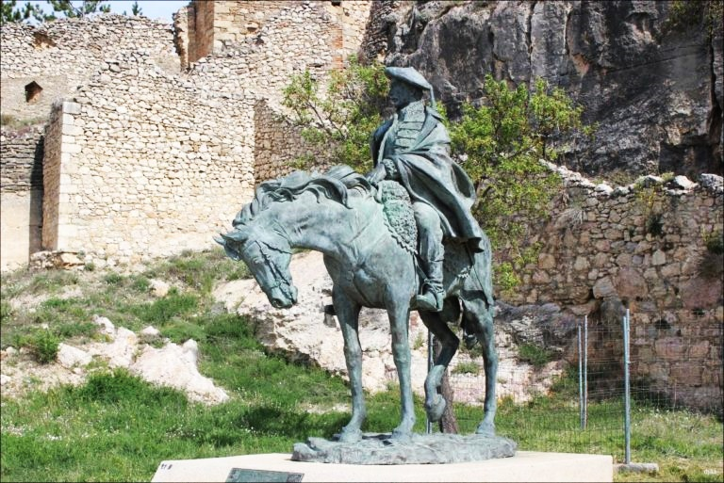
MONUMENTO
A
RAMÓN CABRERA
Ramón Cabrera y Griñó (Tortosa, 27 de diciembre de 1806-Wentworth, 24 de mayo de 1877) fue un militar español. Conocido como “El Tigre del Maestrazgo”, fue un destacado líder carlista. Cabrera, que participó en la Primera y Segunda Guerra Carlista, tras la última se exilió en Inglaterra, donde contrajo matrimonio y moderó sus posiciones políticas. Tuvo los títulos nobiliarios de I duque del Maestrazgo, I conde de Morella y I marqués del Ter.

Slide 50
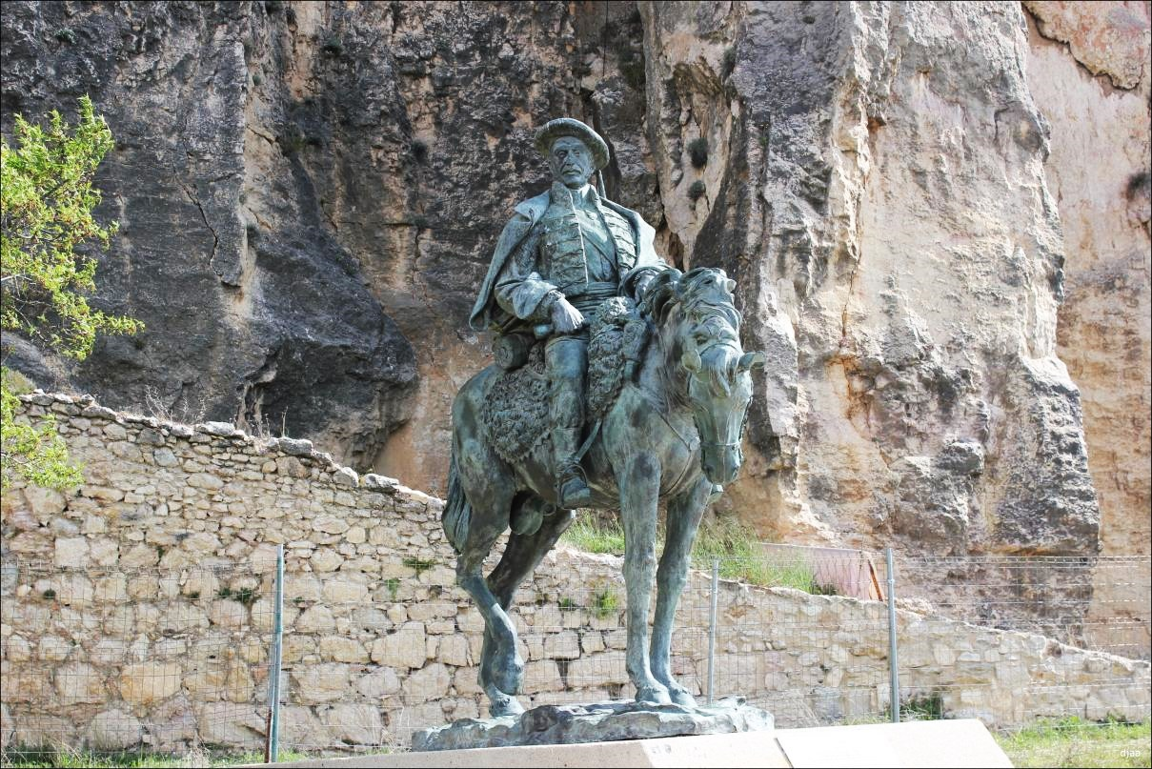

Slide 51
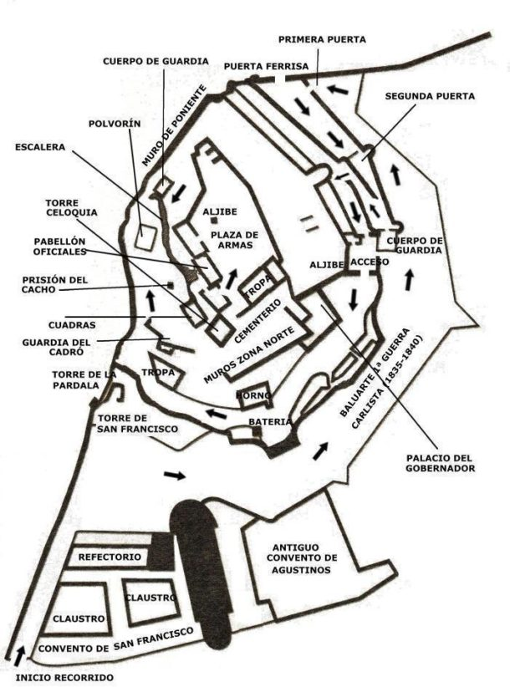

Slide 52
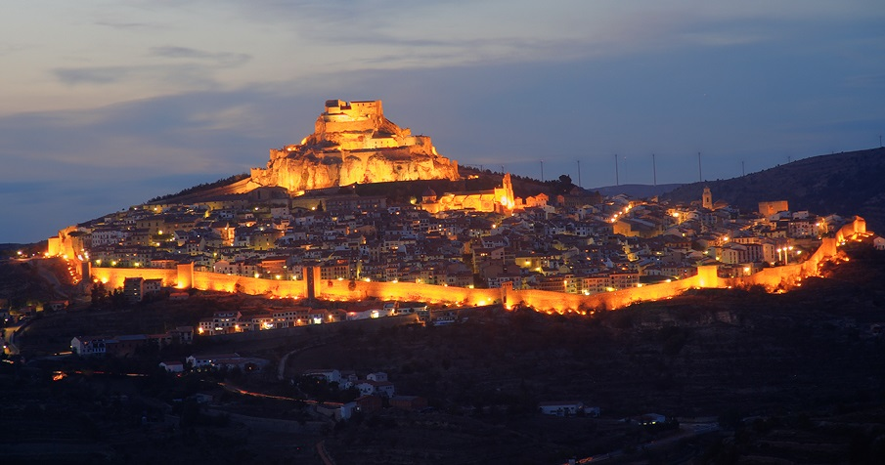

Slide 53

GRACIAS POR TU VISITA
Y QUE TENGAS UN BUEN DÍA
VICTOR NOVELLÓN

Slide 54







¿Te ha gustado?
Puedes ver más entrando
Aquí
Además puedes recibir powerpoints en tu correo electrónico suscribiéndote aquí:

